Slide 1
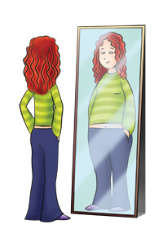
Neuroplasticidad
Autoconocimiento

Slide 2
CONTEXTO
Durante décadas se pensó que el cerebro era el único órgano del cuerpo que no podía regenerarse.
A partir de dicha idea, la comunidad científica llegó a pensar que con el paso de los años el cerebro se atrofiaba. Bajo ésta lógica era natural inferir que cualquier proceso de aprendizaje en los jóvenes era muy complicado, mientras que en los adultos resultaba casi imposible, es decir, como dice el viejo refrán: “chango viejo no aprende maromas nuevas”.
Afortunadamente, las neurociencias han demostrado algo que ya sabíamos por experiencia propia: jóvenes y adultos pueden seguir aprendiendo y reconfigurando tanto sus ideas como sus conductas, incluso aquellas asociadas con rasgos de la personalidad. Esto se debe a que nuestra conducta y pensamiento tienen una injerencia directa en la manera en la que el cerebro establece nuevas vías neuronales.
La neuroplasticidad no sólo implica que nuestro cerebro posee la capacidad de reconstituirse, sino que además podemos darle sentido y dirección a este proceso de transformación. Por lo tanto, podemos decir que a diferencia de lo que dice la cultura popular, un chango viejo sí aprende maromas nuevas.

Slide 3
I ¿Cuál es el objetivo de la lección?
Que los estudiantes expliquen qué es y cómo funciona la neuroplasticidad.
¿Por qué es importante?
Porque les permite conocer la posibilidad de tomar un papel activo en el desarrollo de hábitos constructivos.
Invita a los estudiantes a leer la introducción de la actividad.
INTRODUCCIÓN:
¿Alguna vez has pensado “no sirvo para esto” o “yo así soy? Como si nuestra personalidad o nuestras habilidades fueran algo fijo, limitado y no pudieran cambiar.
Durante mucho tiempo la ciencia afirmó que nuestras características personales estaban determinadas desde el nacimiento. Por ejemplo, quien tuviera un carácter áspero, estaría destinado a ser una persona enojona para toda la vida. Por fortuna, actualmente sabemos que podemos cambiar. Una de las principales evidencias para hacer dicha afirmación en la neuroplasticidad. En esta sesión exploraremos en qué consiste.

Slide 4
Estructura de la sesión y recomendaciones específicas
Un momento de atención y reflexión:
Poner atención en la respiración por dos minutos.
• Comenzamos por ajustar la postura: la espalda erguida y el cuerpo relajado.
• Por un momento dirigimos la totalidad de nuestra atención a las sensaciones que provoca el aire al entrar y salir por nuestras fosas nasales.
• Cualquier otro estímulo diferente a estas sensaciones en la nariz (como sonidos, movimiento o incluso ideas que surjan en la mente) será algo que identifiquemos como una distracción y que soltaremos muy suavemente.
• Si te distraes, no te preocupes, es normal, sólo suelta la distracción y regresa a la respiración.

Slide 5
Actividad 1.
Pide a tus estudiantes que identifiquen algún hábito o rasgo emocional que sientan que forma parte de sus características personales.
• Sugiéreles que piensen en las actividades que normalmente hacen en un día, con el fin de identificar tanto sus conductas repetitivas como la forma en la que reaccionan ante lo que les sucede.
• Si todavía les cuesta trabajo, puedes darles algunas ideas. Para hábitos: desvelarme, procrastinar (es decir, dejar mis obligaciones para más tarde), saltarme comidas, enterarme de los últimos chismes y comentarlos, etc. Para rasgos emocionales: estar irritable, sentirse triste, tener miedo, etcétera.
2 min

Slide 6
¿Qué es la neuroplasticidad?
A grosso modo, es la capacidad innata del sistema nervioso para cambiar su estructura y sus funciones según el ambiente, el conocimiento y la experiencia adquirida.
Ejercicios: Durante esta semana, te voy a proponer que hagas cosas distintas a las habituales e introduzcas algunos cambios en tu rutina. Piensa que aunque sean pequeñas alteraciones de tu vida diaria te ayudarán a tu cerebro a ganar en creatividad.
Cambia de ruta cuando vuelvas a casa. Si usas el autobús, baja una parada antes.
2. Incorpora un nuevo alimento en tu dieta. ¿Qué tal unas algas wakame para cenar?
3. Aprende algo nuevo que sepas que te puede gustar. Lo del huerto urbano está muy de moda, por ejemplo.
4. Levántate 10 minutos antes de lo habitual y haz una mini serie de estiramientos. Será un 2X1.
5. Rescata algún juego de estrategia, de cartas o, si lo prefieres, opta por algún juego online. Te dejo 3 enlaces:
FREEGAMES (El enlace va al juego SIMON, versión online).
BRAINPAGES (Hay un montón de alternativas. Escoge la que se adapte más al área quieras enfocar).
FLASHFABRICA Te calcula la edad mental en un juego que, además, engancha bastante (bueno, más bien mucho). Tienes que clicar en los números que van saliendo, de menor a mayor. Si practicas, irás mejorando y darás saltos de alegría.

Slide 7
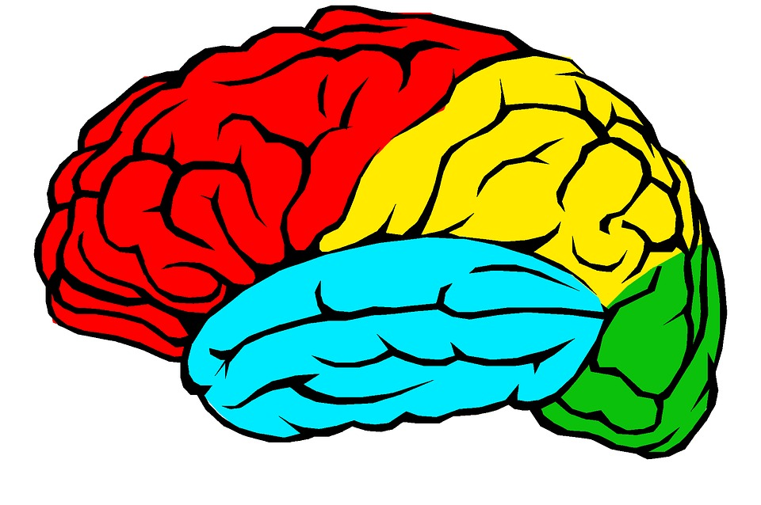
4 min
Actividad 2.
Tanto nuestros hábitos como nuestros rasgos emocionales están vinculados a cierta actividad que sucede en el cerebro; para entender mejor esto, te recomendamos ver el video de Neuroplasticidad https://www.youtube.com/watch?v=eoNcqJlPvUU
• Enfatiza el hecho de que todas las personas podemos modificar nuestro cerebro al adoptar o abandonar hábitos o conductas.
Imagen prediseñada de office Online

Slide 8
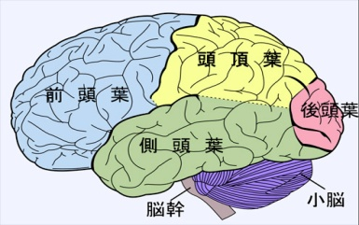
Actividad 3.
Cuando pensamos de manera diferente, escogemos una nueva emoción o aprendemos una nueva tarea, construimos una nueva vía. Si seguimos viajando por ella, nuestro cerebro la usa más y esa forma de pensar, sentir o hacer se vuelve natural en nosotros y la antigua vía se usa menos y se debilita. Este proceso de reprogramar el cerebro, que consiste en formar nuevas conexiones y debilitar viejas conexiones, es la neuroplasticidad.
A continuación reflexiona sobre lo siguiente y responde:
¿Qué es la neuroplasticidad? Descríbela con tus propias palabras. ________________________________________________________________
Ahora que sabes qué es la Neuroplasticidad y cómo opera, describe cómo puedes usar esta información para transformar algunos de los hábitos o rasgos emocionales que identificaste en la primera actividad.__________________________________________________________________________________________________________________________
5 min
Imagen prediseñada de office Online

Slide 9
1 min
Lean el resumen de la lección.

Slide 10
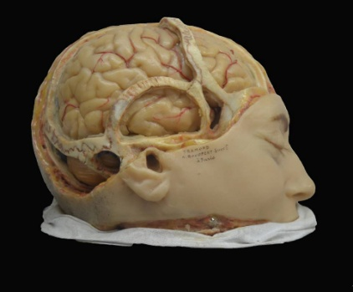
RESUMEN.
El cerebro es plástico y flexible, lo cual significa que estará adaptándose constantemente durante toda nuestra vida. A partir de los hábitos nuevos que generamos podemos decidir el tipo de conexiones neuronales que habrán de formarse. Todas las personas tenemos un impacto decisivo sobre la forma en la que percibimos y entendemos la realidad.
En otras palabras, somos arquitectos de nuestra propia experiencia. Al igual que un escultor es capaz de darle forma a un monolito de piedra, tu puedes moldear tu mente para hacerla tu aliada.
De forma muy literal podría decirse que tú te construyes a partir de todo lo que piensas, sientes y haces.
Imagen prediseñada de office Online

Slide 11
Para tu vida diaria
Cambia tus rutinas. A lo largo del dia procura hacer pequeñas tareas (como lavarte los dientes, cargar objetos o abrir puertas) con la mano no dominante.
Dos veces al dia, mañana y noche, dedica 3 minutos a observar tu respiración, inhalando profundamente y exhalando lentamente todo el aire en series de 5 veces. Con esto, estarás generando el hábito de la serenidad mental.
Recuerda que es importante dormir bien.
Cuida lo que comes.
Te recomendamos ver el video con la plática “Mejorando la plasticidad del cerebro” donde el doctor Max Cynader explica qué es la Neuroplasticidad y cómo funciona.
¿Quieres saber más?

Slide 12
EVALUACIÓN DE LA SESIÓN Prepa: Grupo: Turno:
De acuerdo a las siguientes afirmaciones, seleccione la opción que refleje su opinión
Rubro | Totalmente en desacuerdo | En desacuerdo | Neutral | De acuerdo | Totalmente de acuerdo
Los estudiantes explicaron con sus propias palabras qué es y cómo funciona la neuroplasticidad.
Los estudiantes mostraron interés y se involucraron en la lección.
Se logró un clima de confianza en el grupo.
¿Qué funcionó bien y qué efectos positivos se observaron al impartir la lección?
Descripción de dificultades y áreas de oportunidad
¿Qué alumnos no realizaron la actividad? 1. 2. 3. 4. 5.

Slide 13

Escribe en tres minutos
qué te llevas de la lección
2 min

